Slide 1
Интернет: лучший друг или коварный враг?

Slide 2
Весёлая разминка
Загадка №1.
Что за чудо-агрегат Может делать все подряд - Петь, играть, читать, считать, Самым лучшим другом стать?
Чтобы увидеть ответ, нажмите на знак вопроса

Slide 3
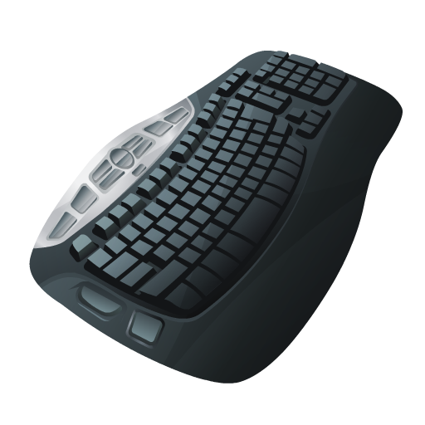
Весёлая разминка
Загадка №2.
Нет, она – не пианино, только клавиш в ней – не счесть! Алфавита там картина, знаки, цифры тоже есть. Очень тонкая натура. Имя ей ...
Чтобы увидеть ответ, нажмите на знак вопроса

Slide 4
Весёлая разминка
Загадка №3.
Чудо-юдо чемодан Лампа, кнопка да карман. Он окутан проводами Словно город Амстердам.
Чтобы увидеть ответ, нажмите на знак вопроса

Slide 5
Весёлая разминка
Загадка №4.
То-то радость, то-то смех На бумаге, без огрех, Из какой коробки лезет Текст на удивленье всех?
Чтобы увидеть ответ, нажмите на знак вопроса

Slide 6
Весёлая разминка
Загадка №5.
По ковру зверек бежит, То замрет, то закружит, Коврика не покидает, Что за зверь, кто угадает?
Чтобы увидеть ответ, нажмите на знак вопроса

Slide 7
Весёлая разминка
Загадка №6.
На столе он перед нами, на него направлен взор, подчиняется программе, носит имя...
Чтобы увидеть ответ, нажмите на знак вопроса

Slide 8
Весёлая разминка
Загадка №7.
Если что-то отключить, То компьютер замолчит, Тугоухий, как медведь — Ничего не сможет спеть
Чтобы увидеть ответ, нажмите на знак вопроса

Slide 9
Весёлая разминка
Загадка №8.
Он умен не по годам И похож на чемодан.
Чтобы увидеть ответ, нажмите на знак вопроса

Slide 10
Весёлая разминка
Загадка №9.
Сетевая паутина оплела весь белый свет, не пройти детишкам мимо. Что же это?
интернет
Чтобы увидеть ответ, нажмите на знак вопроса

Slide 11
Зачем нам нужен Интернет?
Вопрос №1

Slide 12
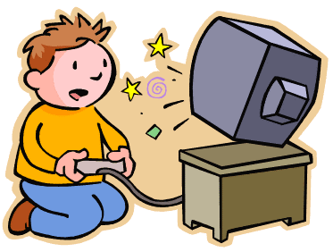
Польза Интернета?
Поиск информации
Общение
Развлечение, досуг

Slide 13
Привет! Я хочу с тобой дружить. Расскажи о себе: где ты живёшь, кто твои родители?
ОТВЕТИТЬ
НЕЛЬЗЯ ОТВЕЧАТЬ

Slide 14
Старый друг лучше новых двух
Друзья в классе, во дворе
Друзья в сети
Посчитай, кого больше???

Slide 15
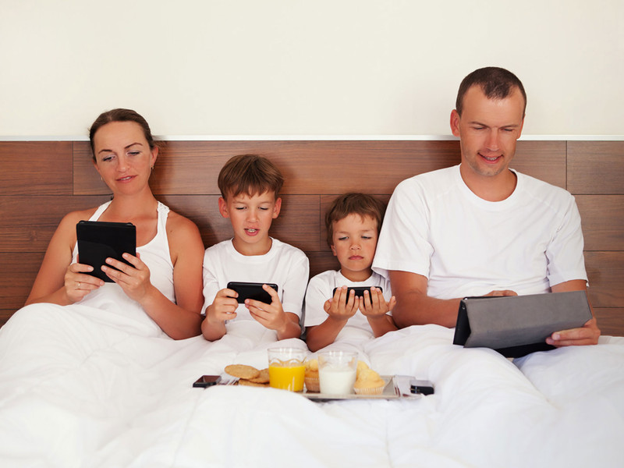
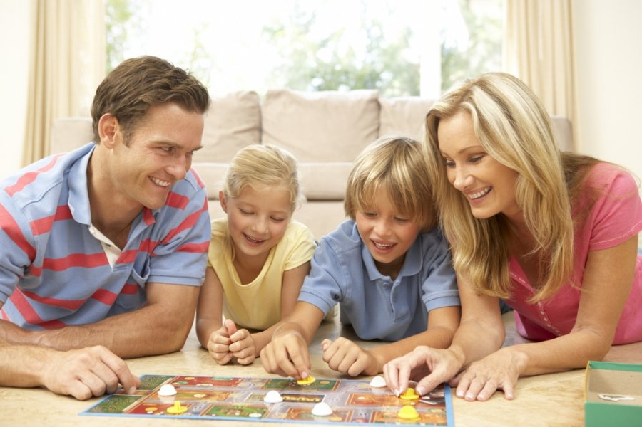
Что лучше?

Slide 16
Общение должно быть приятным!
Напишите соседу по парте вежливое приветствие ☺

Slide 17
Физкультминутка
Потрудились?
Отдохнем:
Встанем, глубоко вздохнем!
Руки в стороны, вперед,
Влево, вправо поворот.
Три наклона, ровно встать,
Руки вниз и вверх поднять.
Руки плавно опустили
И улыбку подарили!!!

Slide 19
Что делать?
Сообщить родителям
Установить или обновить противовирусную программу
Не использовать подозрительные сайты
Не скачивать незнакомые программы

Slide 20
Чтобы скачать программу, отправьте смс на номер…
Отправить смс
Нельзя отправлять

Slide 21
Интернет: лучший друг или коварный враг?
Чтобы Интернет был другом, соблюдайте простые правила!

Slide 22
Сколько времени ты можешь провести за компьютером?
Детям в возрасте от 7 до 11 лет разрешается находиться за компьютером не более 30 минут в день!
Растущему организму необходимо движение, прогулки на свежем воздухе о живое общение со сверстниками!

Slide 23
Будьте здоровы! Не дайте паутине окутать себя в сети!

Slide 24
Задание: придумайте и нарисуйте свой знак, посвященный безопасности в Интернете

Slide 25
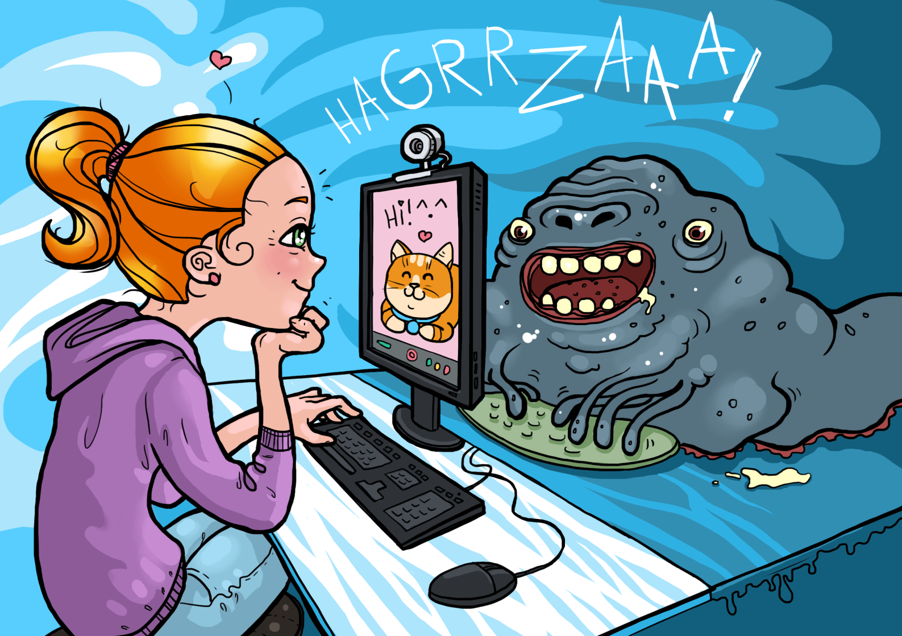
Нельзя сообщать информацию о себе и своей семье незнакомым людям, даже если они тебе кажутся хорошими!!!

Slide 26
Ты молодец!!! Правильно поступил! За добрыми словами в Интернете могут скрываться преступники

Slide 27
Ты поторопился! Со счета телефона могут снять все деньги!

Slide 28
Ты поступил правильно! Нужно быть осторожным и не вводить свой номер телефона на незнакомых сайтах!

Slide 29
Презентацию подготовила учитель информатики
МБОУ СОШ №2 г.Лобня
Скрябина О.А.
2016г

